Slide 1
Autonomous
Haz tu dia a dia mas facil

Slide 2
contexto comunidad de Madrid (2016)
Text
Población: +6.5M
Población con discapacidad: +5%
Física: 58.4%
Cognitiva: 24.4%
Sensorial: 15.1%
Otras/No consta: 2.1%

Slide 3
Aclaraciones previas
Text
Existen aplicaciones con comportamiento similar pero con mejoras necesarias (e.g.: Metro de Madrid).
Nuestra aplicación es universal y para problemas variados.
Adaptada a problemas de visión (Sigue el estándar del W3C que ayuda a la lectura automática para personas de visibilidad reducida y permite dictado por voz)

Slide 4
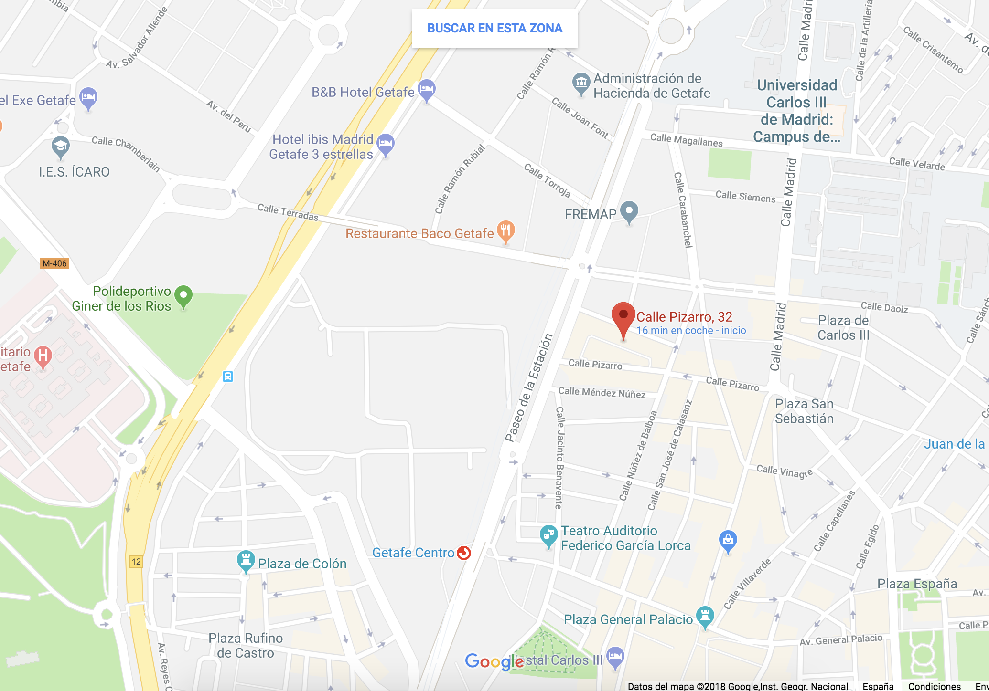
Juan García
17 años.
Discapacidad psicosocial (Autismo)
Obras/Ruido excesivo.
Vive en calle pizarro
Estudia en I.E.S ICARO
Type to enter a caption.

Slide 5
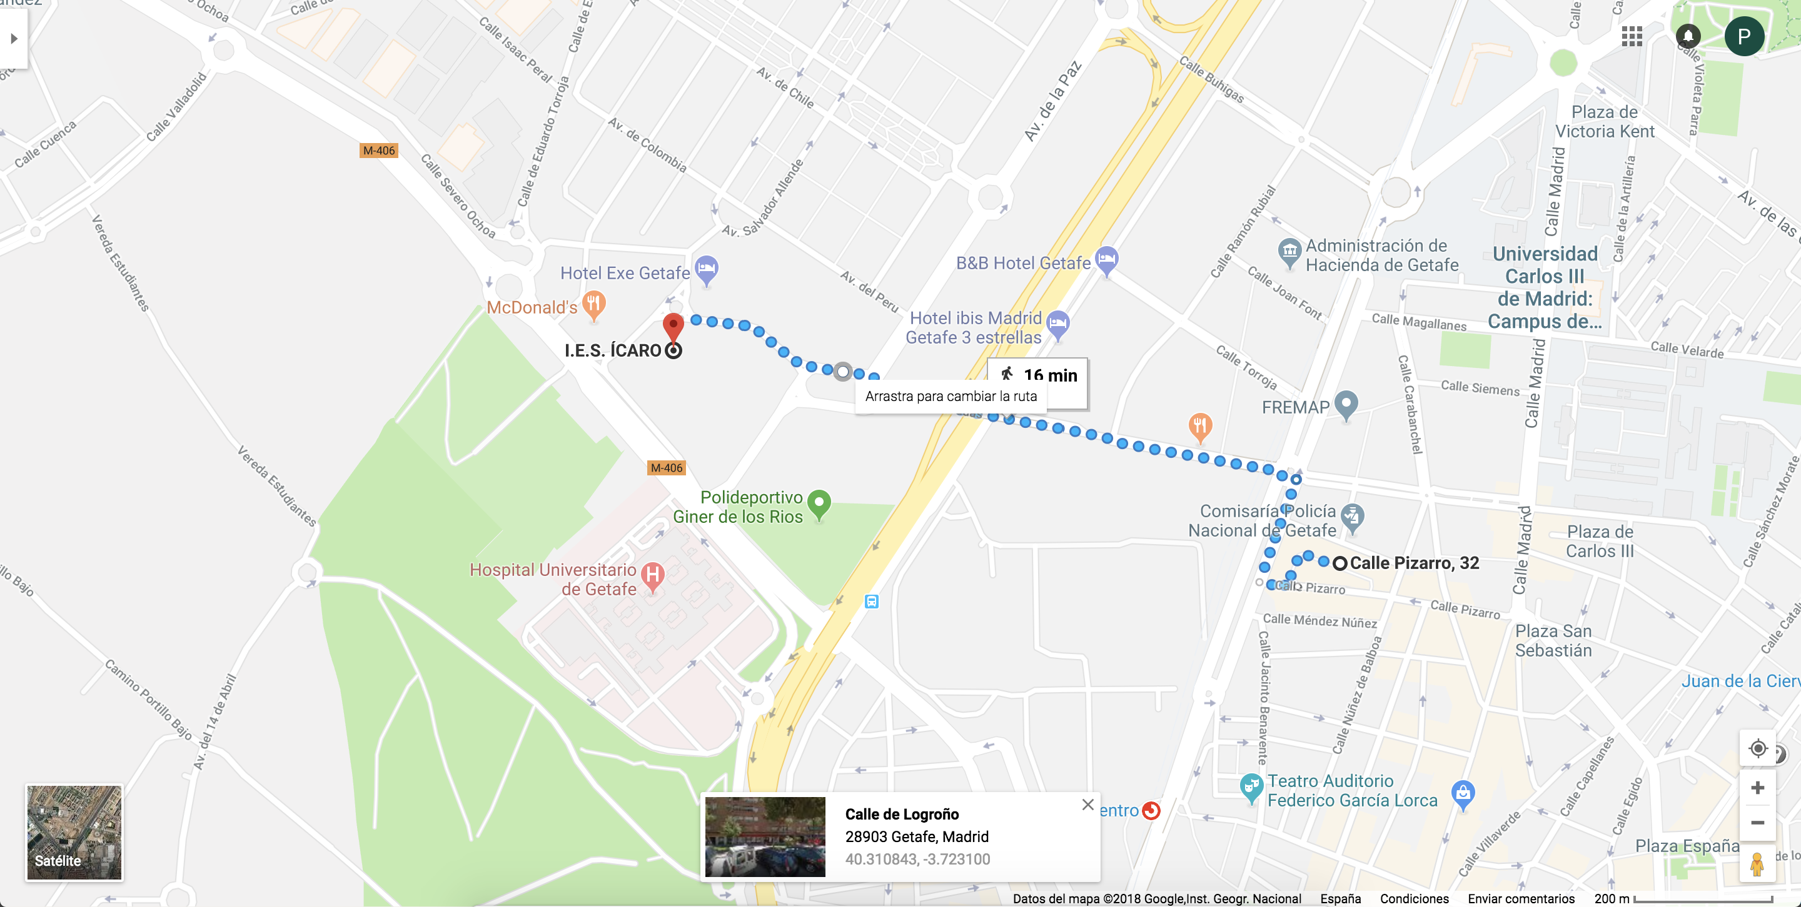
Problema
Text
Tiene que pasar por calle Terradas
Obras desde Marzo 2018
Type to enter a caption.

Slide 6
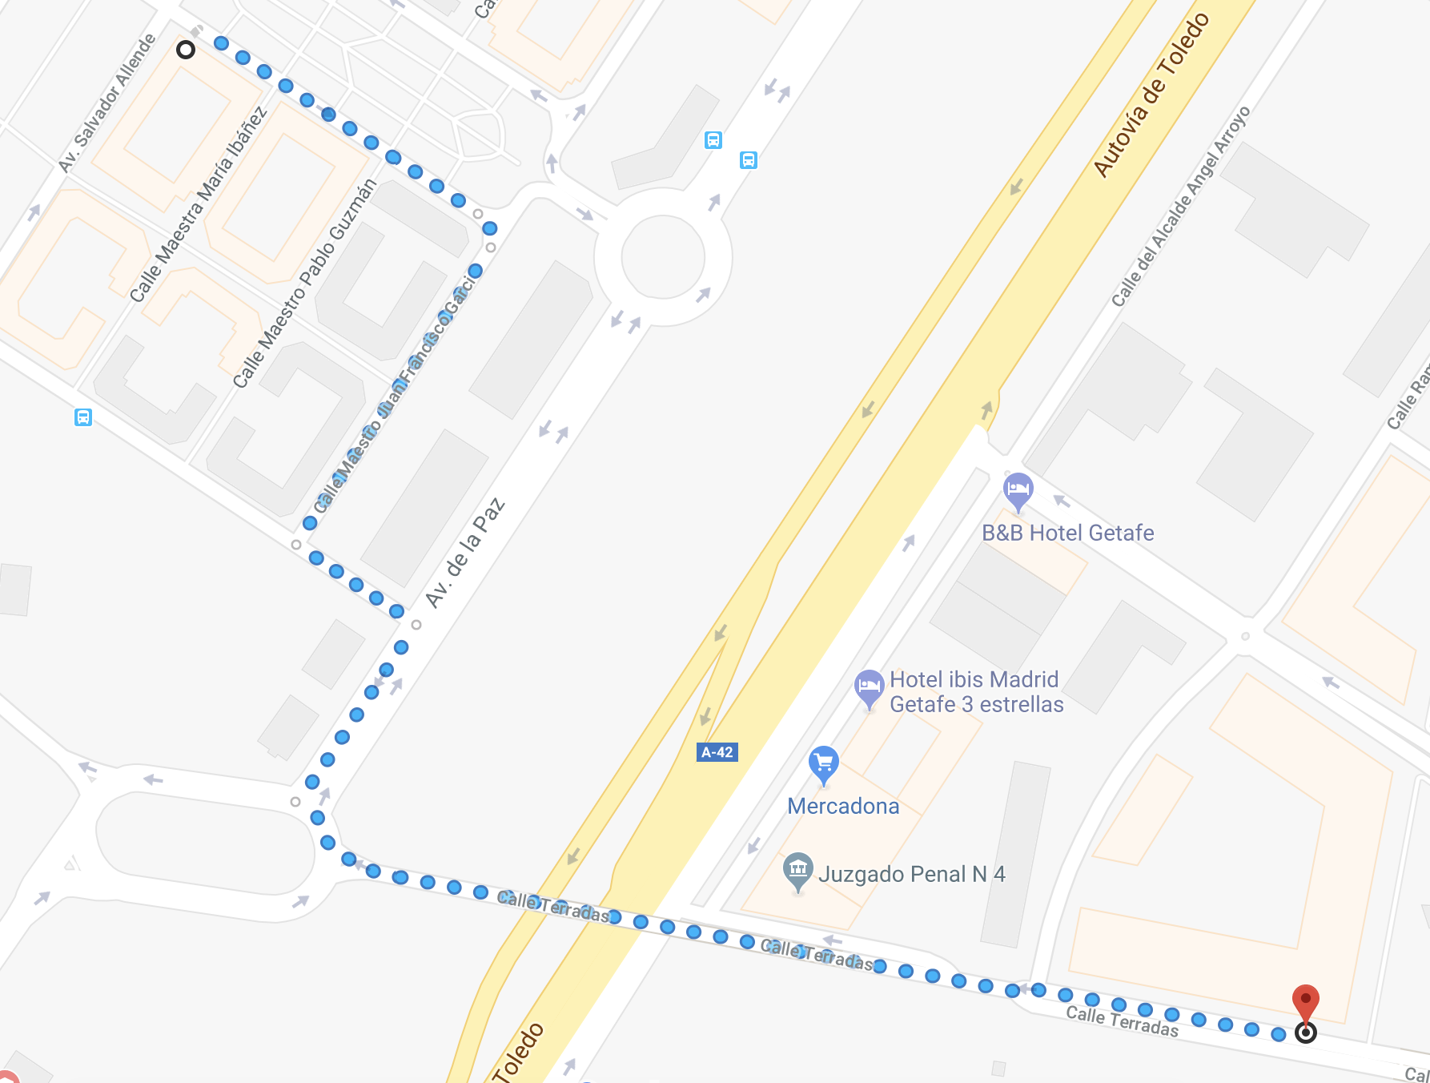
Paula fernandez
32 años
Vive en la Avenida de Chile
Le gusta comer en Restaurante Baco (cruzando Calle Terradas)
Concienciada discapacitados.

Slide 7
DEMO
Text

Slide 8
mejoras futuras
Text
Gamificación (Incentivar usuario)
Añadir lugares con grado de accesibilidad (en lugar de rutas).
Notificaciones
Responsables cuando se empieza una ruta
Discapacitados cuando incidencia cercana arreglada

Slide 9


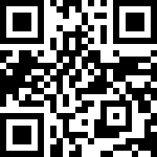

¿Preguntas?
Text
Creado por Mario Arranz Ropero, Pablo Arranz Ropero, Jaime Molinero Lacave y Andrei Vaduva
Organiza:

